Slide 1
大图上偏心率分布的快速计算
汇报人：闵梦涛

Slide 2
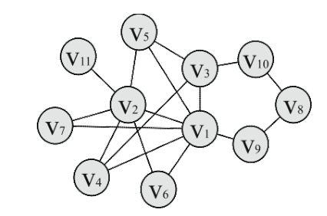

Eccentricity
顶点偏心率：从顶点出发，最短能走几步到达图中所有顶点。
3
$$dist\left(u,v\right)指u,v间的最短距离$$
4
3
4
3
4
$$ecc\left(v\right)是指图中其他节点到v最大的dist(u,v)$$
3
2
3
3
3
radius r=2
diameter d=4
Q. 快速精确计算图中所有顶点的偏心率。

Slide 3
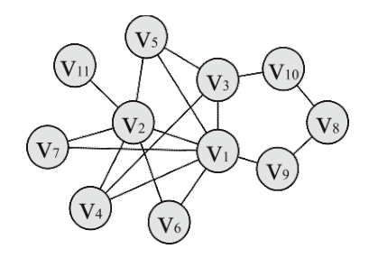
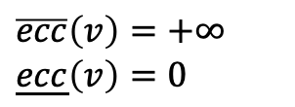
BoundEcc
$$\overline{ecc}\left(v\right)=\min\left\{\overline{ecc}\left(v\right), ecc\left(u\right)+dist(u,v)\right\}$$
$$\overline{ecc}\left(v\right)=+∞$$
$$\underline{ecc}\left(v\right)=0$$
$$\underline{ecc}\left(v\right)=\max\left\{\underline{ecc}\left(v\right),ecc\left(u\right)−dist\left(u,v\right),dist(u,v)\right\}$$
3,3
2,3
2,3
1,3
使用BFS迭代计算偏心率：
1、选择度最大的节点
2、选择最大上界的节点
3、选择最小下界的节点
2,4
2,4
4
4,4
3,3
1,3
4
3,4
3,3
3,4
1,3
2,4
3,3
1,3
2
1,3
2,3
2,3
3,3
2,3
3
1,3
3,3
1,3
Drawbacks:由于有的顶点最后计算的偏心率上下界并没有收敛相等，导致需要对这类顶点重新用BFS计算偏心率。

Slide 4


Ecc
1.选定顶点参考池（前K个度最大的节点集合），每个参考顶点建立全局BFS索引

Slide 5
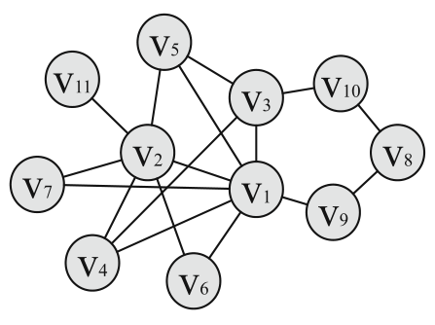



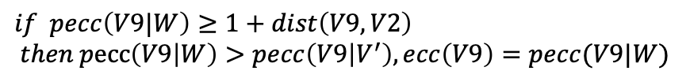








Ecc
$$V′$$
$$W$$
$$pecc\left(u|V′\right)$$
$$pecc\left(u|W\right)$$
$$ecc\left(u\right)为部分偏心率里最大的那个。$$
$$pecc\left(V9|V′\right)=3$$
$$pecc\left(V9|W\right)=2$$
$$ecc\left(V9\right)=3$$
$$pecc\left(V9|W\right)≤ecc\left(V9\right)$$
$$pecc\left(V9|V′\right)≤1+dist(V9,V2)$$
$$W$$
$$if pecc\left(V9|W\right)≥1+dist\left(V9,V2\right)$$
$$then pecc\left(V9 | W\right)>pecc\left(V9 | V^{′}\right),ecc\left(V9\right)=pecc(V9|W)$$
$$V′$$

Slide 6












Ecc
$$计算ecc(V9)$$
$$V′$$
$$W$$
$$pecc\left(V9|W\right)$$
$$=2$$
$$=3$$
$$dist\left(V9,V2\right)+pecc\left(V2 | V^{′}\right)$$
$$=5$$
$$=4$$
$$=3$$
$$ecc\left(V9\right)=3$$

Slide 7



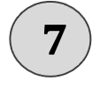
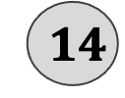

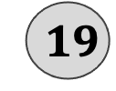

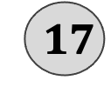
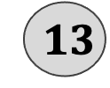

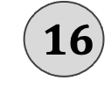

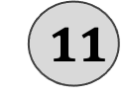

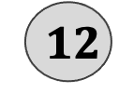
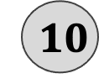
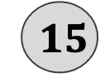


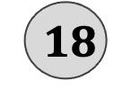
ECC-DIS
子图划分算法SGR：优化​ECC算法中的顶点参考池索引
1、每次从未划分的节点中选择最大度的节点作为参考节点，进行K次选择
$$2$$
$$5$$
$$7$$
$$9$$
$$14$$
$$16$$
$$3$$
$$6$$
$$10$$
$$12$$
$$15$$
$$18$$
$$1$$
$$4$$
$$8$$
$$11$$
$$13$$
$$17$$
$$19$$
2、每个参考节点依次执行BFS，直到所有的节点都划分完毕，可以得出每个参考节点的近似BFS索引。

Slide 8
ECC-DIS
子图划分算法SGR：优化​ECC算法中的顶点参考池索引
原算法：
子图划分：
原算法：
子图划分：

Slide 9
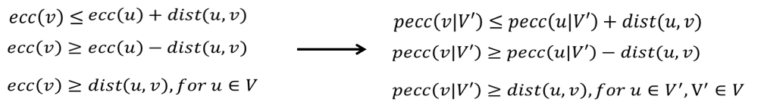

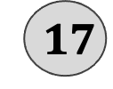


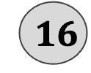

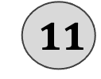


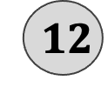


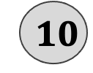
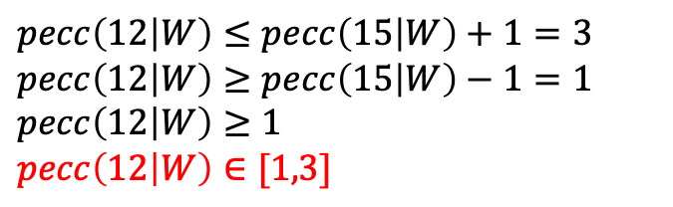

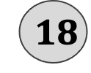
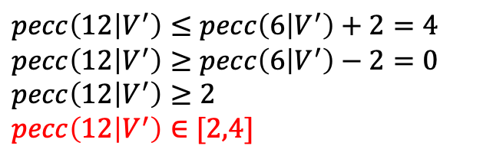

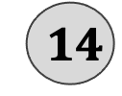




ECC-DIS
偏心率计算优化算法EccComp：
1、计算节点对所有子图初始的部分偏心率上下限
2、剪枝,剪掉某些范围值小的部分
$$pecc\left(12 | V^{′}\right)≤pecc\left(6 | V^{′}\right)+2=4$$
$$pecc\left(12 | V^{′}\right)≥pecc\left(6 | V^{′}\right)−2=0$$
$$pecc\left(12 | V^{′}\right)≥2$$
$$pecc\left(12 | V^{′}\right)∈[2,4]$$
$$V′$$
$$W$$
$$2$$
$$5$$
$$7$$
$$9$$
$$14$$
$$16$$
2
2
$$3$$
$$6$$
$$10$$
$$12$$
$$15$$
$$18$$
$$pecc\left(12 | W\right)≤pecc\left(15 | W\right)+1=3$$
$$pecc\left(12 | W\right)≥pecc\left(15 | W\right)−1=1$$
$$pecc\left(12 | W\right)≥1$$
$$pecc\left(12 | W\right)∈[1,3]$$
$$1$$
$$4$$
$$8$$
$$11$$
$$13$$
$$17$$
$$19$$

Slide 10


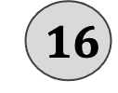
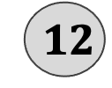




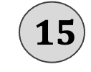
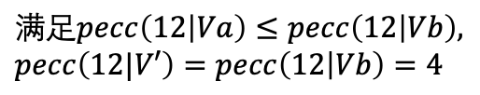
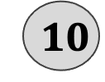




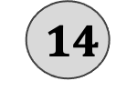











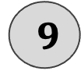
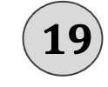



ECC-DIS
3、选择部分偏心率范围大的子图计算偏心率
$$计算pecc(12|V′)$$
$$V′$$
$$Va$$
$$Vb$$
$$pecc\left(12|Vb\right)$$
$$=4$$
$$2$$
$$5$$
$$7$$
$$9$$
$$14$$
$$16$$
$$pecc\left(12 | Va\right)≤pecc\left(6 | Va\right)+dist(12,6)$$
4
$$=4$$
2
$$3$$
$$6$$
$$10$$
$$12$$
$$15$$
$$18$$
$$满足pecc\left(12 | Va\right)≤pecc\left(12 | Vb\right),$$
$$pecc\left(12|V′\right)=pecc\left(12 | Vb\right)=4$$
$$1$$
$$4$$
$$8$$
$$11$$
$$13$$
$$17$$
$$19$$
$$Va$$
$$Vb$$
$$W$$
$$pecc\left(12 | W\right)∈[1,3]$$
4、当计算出该子图的部分偏心率时，根据该部分偏心率继续剪枝，
并在剩余未剪枝的子图中选择偏心率范围更大的子图，若无，则结束

Slide 11


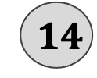
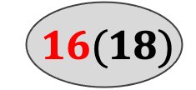



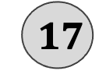

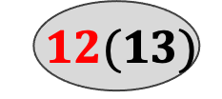
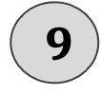


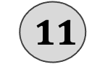



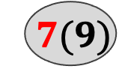
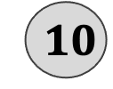




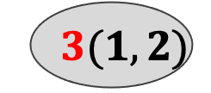
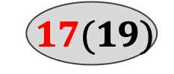
ECC-DIS
顶点合并策略：
$$5$$
$$7(9)$$
$$9$$
$$16(18)$$
$$2$$
$$7$$
$$14$$
$$16$$
$$3(1,2)$$
$$6$$
$$3$$
$$10$$
$$12(13)$$
$$15$$
$$18$$
$$12$$
$$1$$
$$4$$
$$8(11)$$
$$11$$
$$17(19)$$
$$8$$
$$13$$
$$17$$
$$19$$

Slide 12
Thank you！

Slide 13

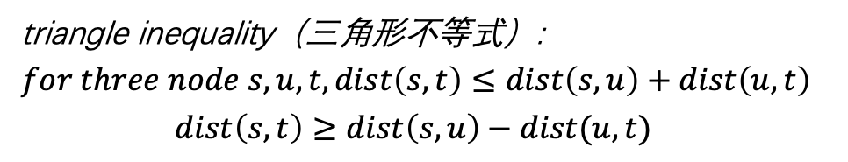




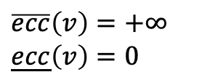



V4
V5
V6
triangle inequality（三角形不等式）:
$$for three node s,u,t,dist\left(s,t\right)≤dist\left(s,u\right)+dist\left(u,t\right)$$
$dist\left(s,t\right)≥dist\left(s,u\right)−dist(u,t)$
V1
V2
V3
u
3
2
$$v$$
$$u$$
$$dist(u,v)$$
t
s
$$ecc\left(v\right)≤$$
$$ecc\left(u\right)+dist(u,v)$$
$$ecc\left(u\right)≤$$
$$ecc\left(v\right)+dist(u,v)$$
$$ecc\left(v\right)≥ecc\left(u\right)−dist(u,v)$$
$$ecc\left(v\right)≥dist\left(u,v\right),for u∈V$$
$$\overline{ecc}\left(v\right)=\min\left\{\overline{ecc}\left(v\right), ecc\left(u\right)+dist(u,v)\right\}$$
$$\overline{ecc}\left(v\right)=+∞$$
$$\underline{ecc}\left(v\right)=0$$
$$\underline{ecc}\left(v\right)=\max\left\{\underline{ecc}\left(v\right),ecc\left(u\right)−dist\left(u,v\right),dist(u,v)\right\}$$

Slide 14
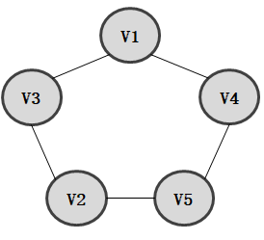
使用 Pruned landmark labeling(PLL) 索引结构 来计算PWSD 问题，查询时间复杂度为O(b)
S(x)是集合，记录一些节点到x的最短距离
S(V1)={(V1,0) }
S(V2)={(V1,2),(V2,0) }
S(V3)={(V1,1),(V2,1),(V3,0) }
S(V4)={(V1,1),(V2,2), (V4,0) }
S(V5)={(V1,2),(V2,1), (V4,1),(V5,0)}
S(u)∩S(v)包含了u到v最短路径上的节点
dist(V3,V4)= min{dist(V3,V1)+dist(V1,V4),dist(V3,V2)+dist(V2,V4)}
= min{2,3}=2

